Slide 1
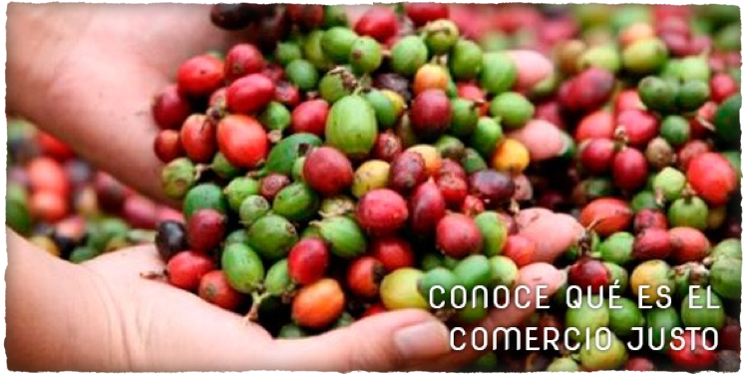
Comercio Justo
¿
?
Hacia un mundo sostenible

Slide 2

El Comercio Justo es un sistema comercial solidario y alternativo al convencional que persigue el desarrollo de los pueblos y la lucha contra la pobreza.

Slide 3
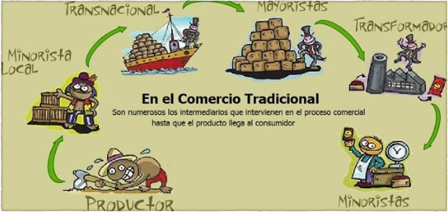

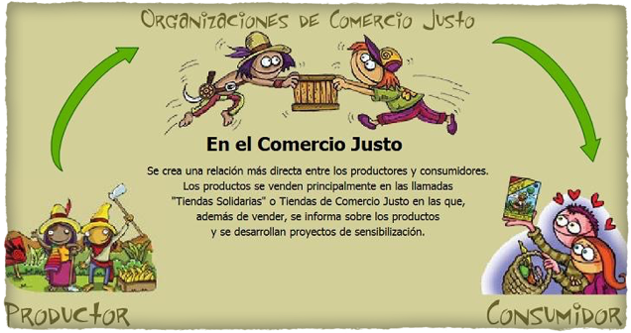

Slide 4
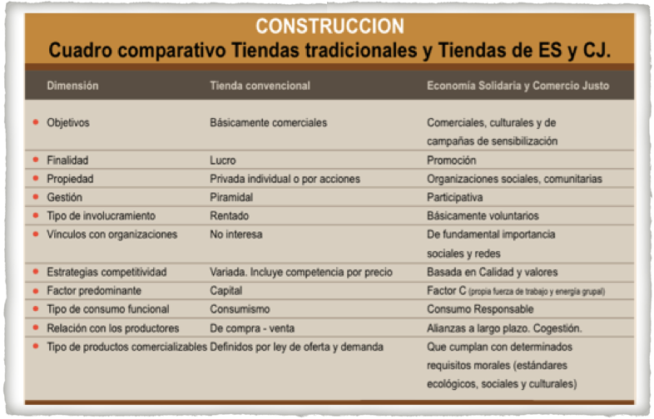

Slide 5

Historia del Comercio Justo
1964 - conferencia de la UNCTAD
1969 - primera tienda de comercio justo
“Primera generación”
“Segunda generación”

Slide 6
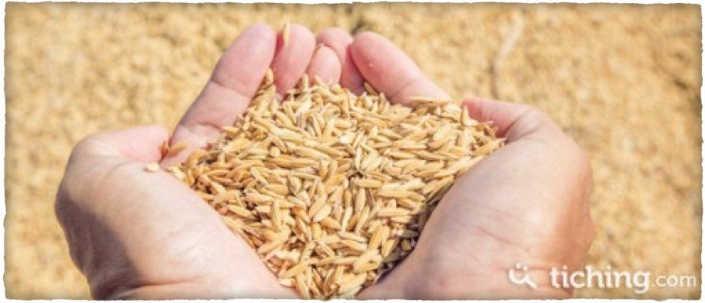
11 de mayo
Día mundial del Comercio Justo

Slide 7

Los valores del Comercio Justo
Compartición
Cooperación
Reciprocidad
Donación

Slide 8
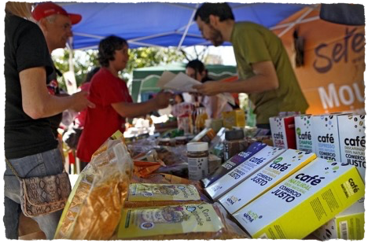
¿Quién lo hace posible?
Productores
Importadores
Tiendas
Clientes
Organizaciones internacionales y tercer sector
Información extraída de la web de la Coordinadora de Comercio Justo

Slide 9
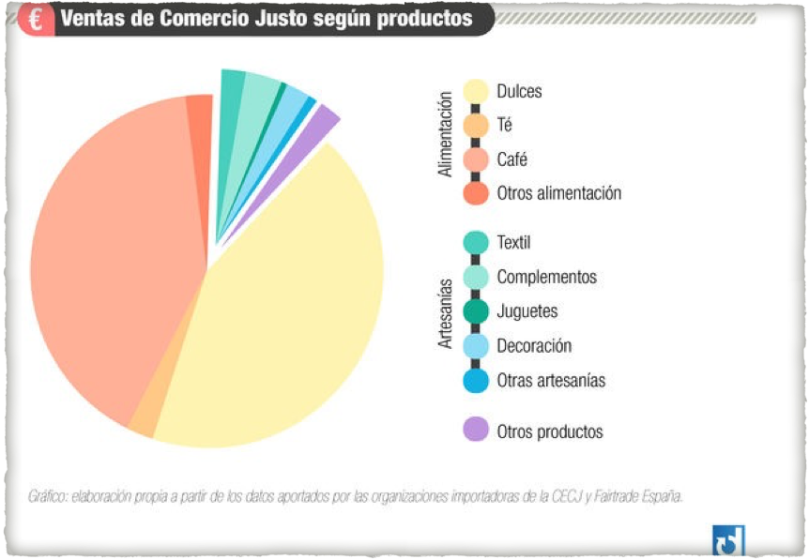

Slide 10
Los 10 criterios del Comercio Justo
Crear oportunidades para los productores
Mostrar transparencia y responsabilidad
Reconocer y proteger la identidad cultural
Asegurar practicas comerciales justas
Asegurar la ausencia de trabajo infantil y forzoso

Slide 11
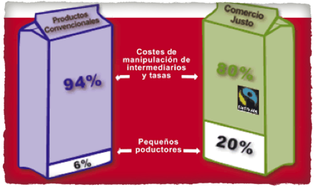
Asegurar buenas condiciones de trabajo
Eliminar la discriminación
Facilitar el desarrollo de capacidades
Promover el comercio justo
Respetar el medio ambiente

Slide 12
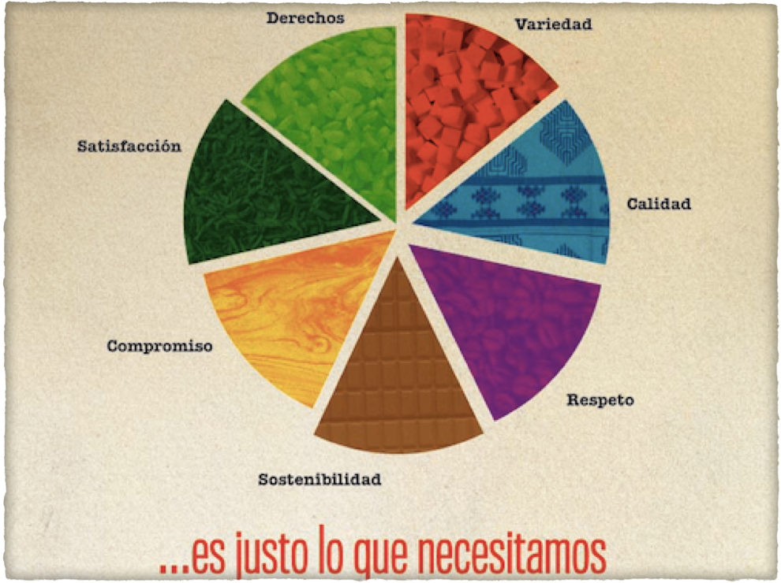

Slide 13
Fuentes de información
VIIDEO: https://www.youtube.com/watch?v=jqOM0PKuWds
IMAGINES: https://www.google.it/imghp?gws_rd=ssl
http://www.mundosolidario.net/historia/historia.htm
http://www.economiasolidaria.org/comercio_justo
asociacionComercioIFATLA-2008

